Slide 2
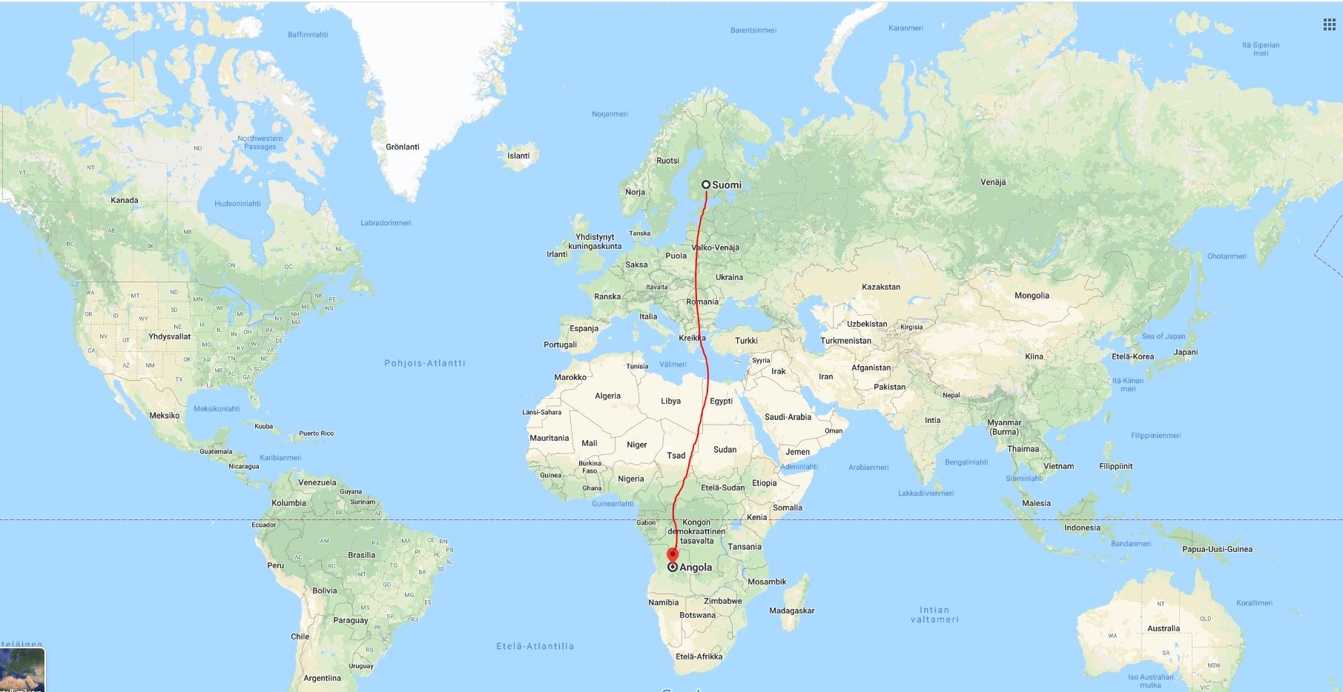
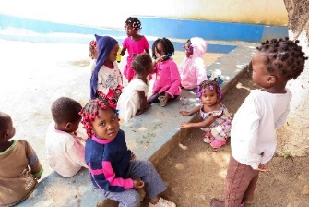
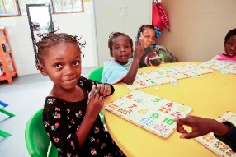
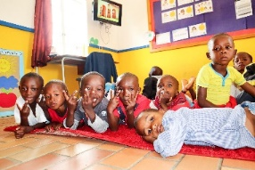
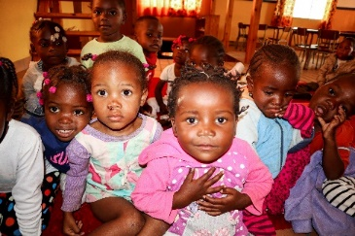
Ett lyckligt barn
VI STÄRKER BARNETS RÄTTIGHETER I SLUMMEN I ANGOLA
Missionsfostran för barn
Notes:
2. Titeldia. Till ledaren: Materialet handlar om att stärka barnets rättigheter i slummen i Angola genom ett projekt som heter: Ett lyckligt barn. Varje dia har stödtexter som ger tips om hur man kan använda dian. Vi rekommenderar att man visar presentationen i föredragshållarvy så att stödtexterna endast visas för föredragshållaren (bildspel-konfigurera bildspel-använd föredragshållarvy). De följande tre diorna (3,4,5) innehåller bakgrundsinformation till ledaren, så dem kan man dölja eller hoppa över, och starta visningen från dia nr 6.
Bruksanvisning: Diorna som visas för barnen är 11 till antalet. Beroende på barngrupp tar presentationen ca 20–40 minuter. Materialet innehåller också förslag på lekar (diorna 17 och 18) och färgläggningsuppgifter (dia 8). Man kan dela upp materialet på flera dagar om man vill.

Slide 3
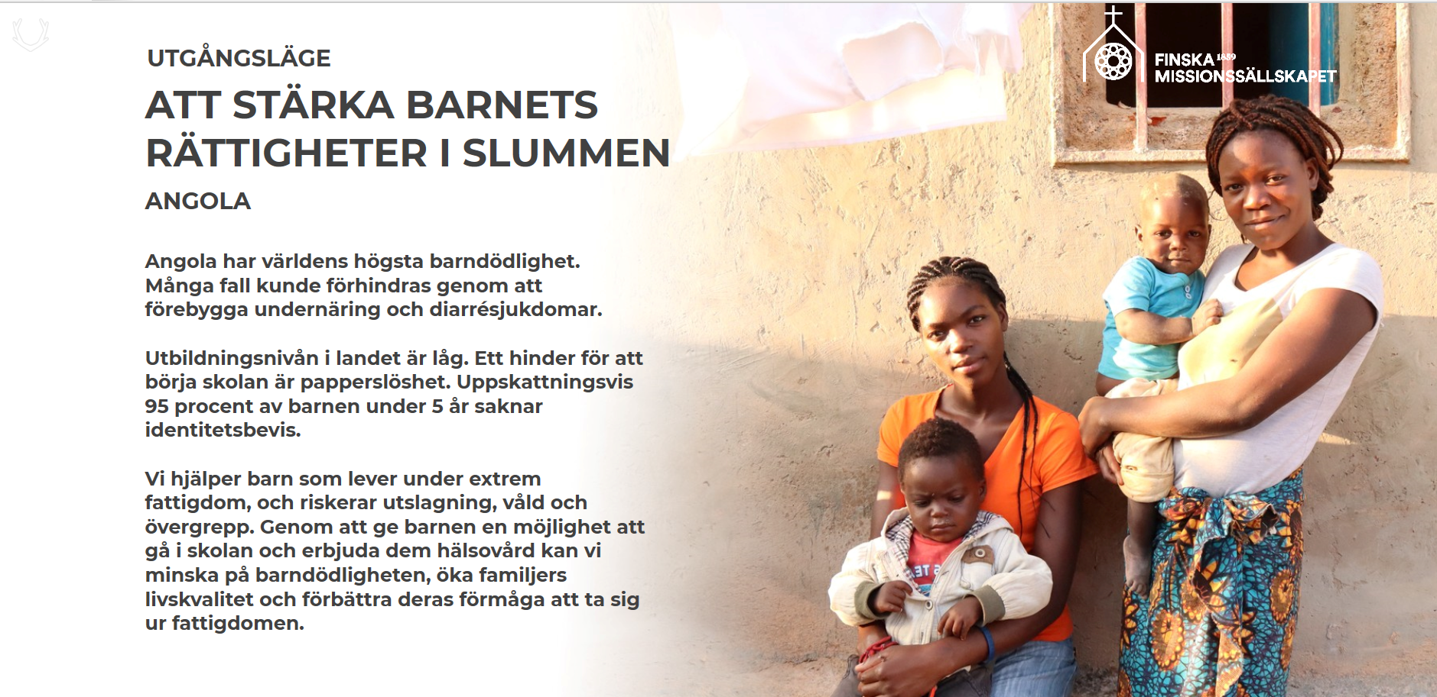
Bakgrundsinformation till ledaren

Slide 4
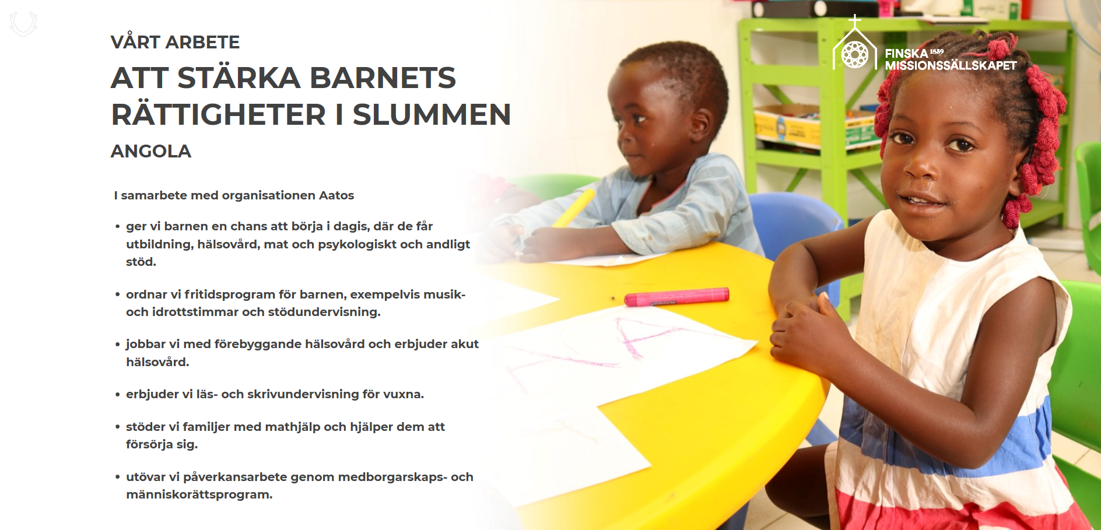
Bakgrundsinformation till ledaren

Slide 5
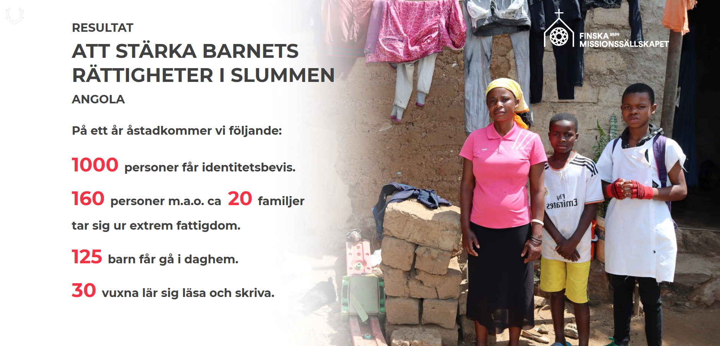
Bakgrundsinformation till ledaren

Slide 6
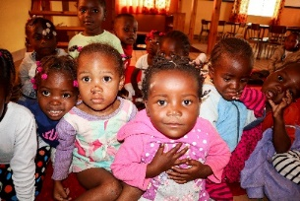
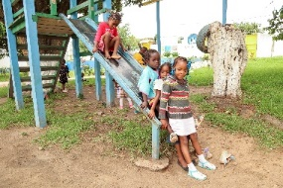
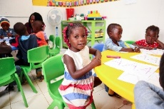

Resan till Angola
Notes:
Dia 6 Här börjar barnens presentation.
Portugisiska är det officiella språket i Angola. Vi börjar med att säga god dag på portugisiska: bom dia.

Slide 7
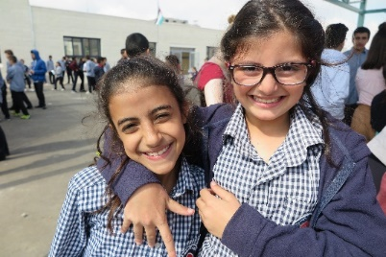
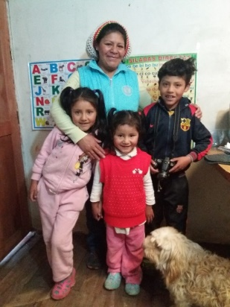
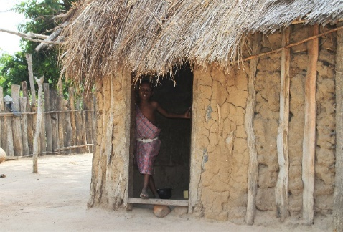
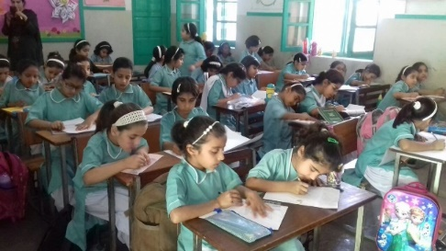
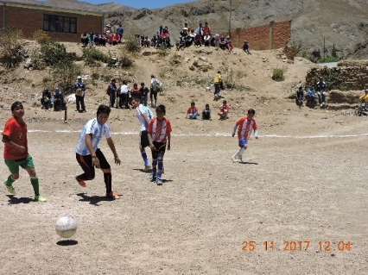
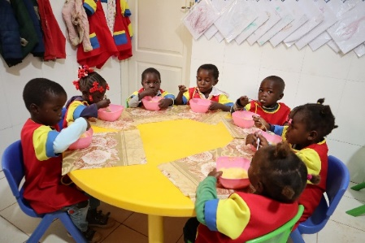
Notes:
Dia 7: Vad behöver barn på olika håll i världen för att ha ett bra liv? Med hjälp av denna dia funderar vi tillsammans på vad världens barn behöver för att ha ett gott liv. Bilderna ger tips. Vad annat kommer barnen på än det som syns på bilderna? Bilderna är tagna på våra arbetsområden på olika håll i världen: kompisar-Palestina, familj-Bolivia, hem-Tanzania, att lära sig-Pakistan, lek/spel-Bolivia, mat-Angola. Det är också bra att notera att t.ex. ett hem annanstans i världen kan se väldigt annorlunda ut än ett finskt hem.
Varför hjälper vi? Många barn i världen saknar mycket av det som nämndes. Jesus hjälpte de hungriga och sjuka, därför att alla människor har lika värde. Ett gott liv tillhör alla. Han visade genom sitt exempel hur vi ska ta hand om varandra. Nu reser vi till Angola för att se vilken hjälp barnen har fått.

Slide 8

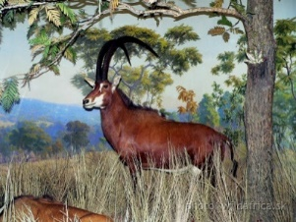
Färglägg flaggan
Färglägg antilopen
Notes:
Dia 8. Var ligger Angola? Vi kollar på kartan. Vi bekantar oss med Angolas flagga; den pryds av en röjkniv, ett kugghjul och en stjärna. Vi bekantar oss med jättesabelantilopen som är landets nationaldjur. Jättesabelantilopen är mycket ovanlig. Det är en skyddad art, som endast förekommer på ett litet område i Angola, där man försöker få stammen att återhämta sig. Djuret är det nationella fotbollslagets maskot och ingår i flygbolagets logo. Vi kan försöka minnas djurets namn. Antilopen har gömts i några dior, vi ber barnen vara uppmärksamma. I denna dia finns en länk till färgläggningsuppgifter. Bilderna på flaggan och antilopen kan printas och delas ut till barnen. Länkarna hittas också nedan:
http://www.supercoloring.com/coloring-pages/flag-of-angola
http://www.supercoloring.com/pages/giant-sable-antelope?version=print

Slide 9
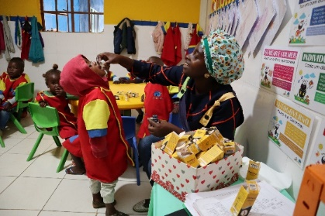

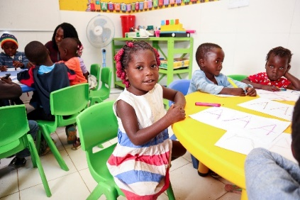
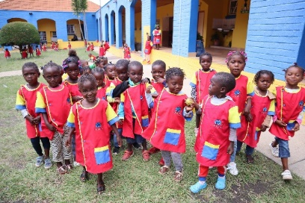
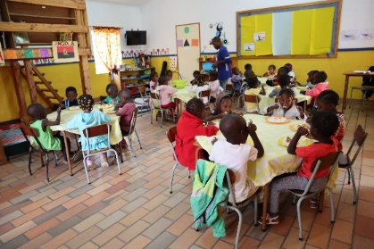
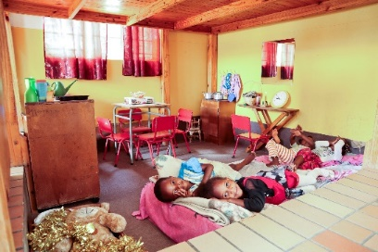

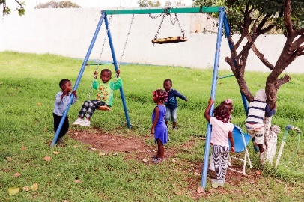
Notes:
Dia 9 Hur ser en dagisdag ut i Angola? Diorna kommer fram en i taget genom ett klick. OBS! Bild 6 är en liten bild av en antilop som hoppar till bild 4. Märker barnen detta? Bilderna är från två olika daghem. Diskutera bilderna tillsammans. Vad tror barnen att händer på dem? Vad är lika som i Finland? Vad skiljer åt?
En del av barnen i Angola har för lite att äta. Alla föräldrar har inte råd att skicka barnen till dagis för att lära sig nya saker. Därför vill vi hjälpa barnen i Angola så att det kan gå i dagis.
Vi bekantar oss med deras vardag. Tror du att jättesabelantilopen har kommit till daghemmet?
Bild 1: Dagen börjar med morgonbön och utdelning av maskmedel. På bilden ser man en skötare ge maskmedel åt barnen. Man kan få mask av rå fisk eller rått kött. Barnens livsmiljö är smutsig, därför är det lätt att drabbas av mask.
Bild 2: Här äts morgongröt, gröten är lagad på majs.
Bild 3: Efter frukosten får barnen teckna och rita. Då kan de också lära sig bokstäver och siffror eller sjunga tillsammans.
Bild 4: Dags att gå ut. På daghemmets gård finns gungor och en rutschbana.
Bild 5: Lunch; ofta serveras det ris eller spagetti med sås.
Bild 6: Antilop (Vi låter barnen upptäcka den, ifall de inte märker antilopen undersöker vi bilden tillsammans)
Bild 7: Efter maten är det dags för en eftermiddagslur
Bild 8: Innan det är dags att fara hem leker barnen både inne och utomhus
Barn från Angola:
Här kommer exempel på typiska angolesiska barnnamn och -aktiviteter. Vilka av dessa barnaktiviteter är typiska också i Finland? Vilka av dessa aktiviteter sysslar inte finska barn med?
Domingas, 5 år, gillar att öva sig på att skriva bokstäver
Dionísio, 4 år, gillar att leka i lekparken.
Katumbela, 3 år, skulle gärna stanna i dagiset och slippa gå den 5 kilometer långa vägen hem längs bergssidan.
Laurinda, 5 år, går gärna varje morgon till dagiset trots att vägen dit är lång.
Josè, 4 år, leker gärna med bilar gjorda av returflaskor
Ana, 4 år, jagar gärna frigående höns

Slide 10
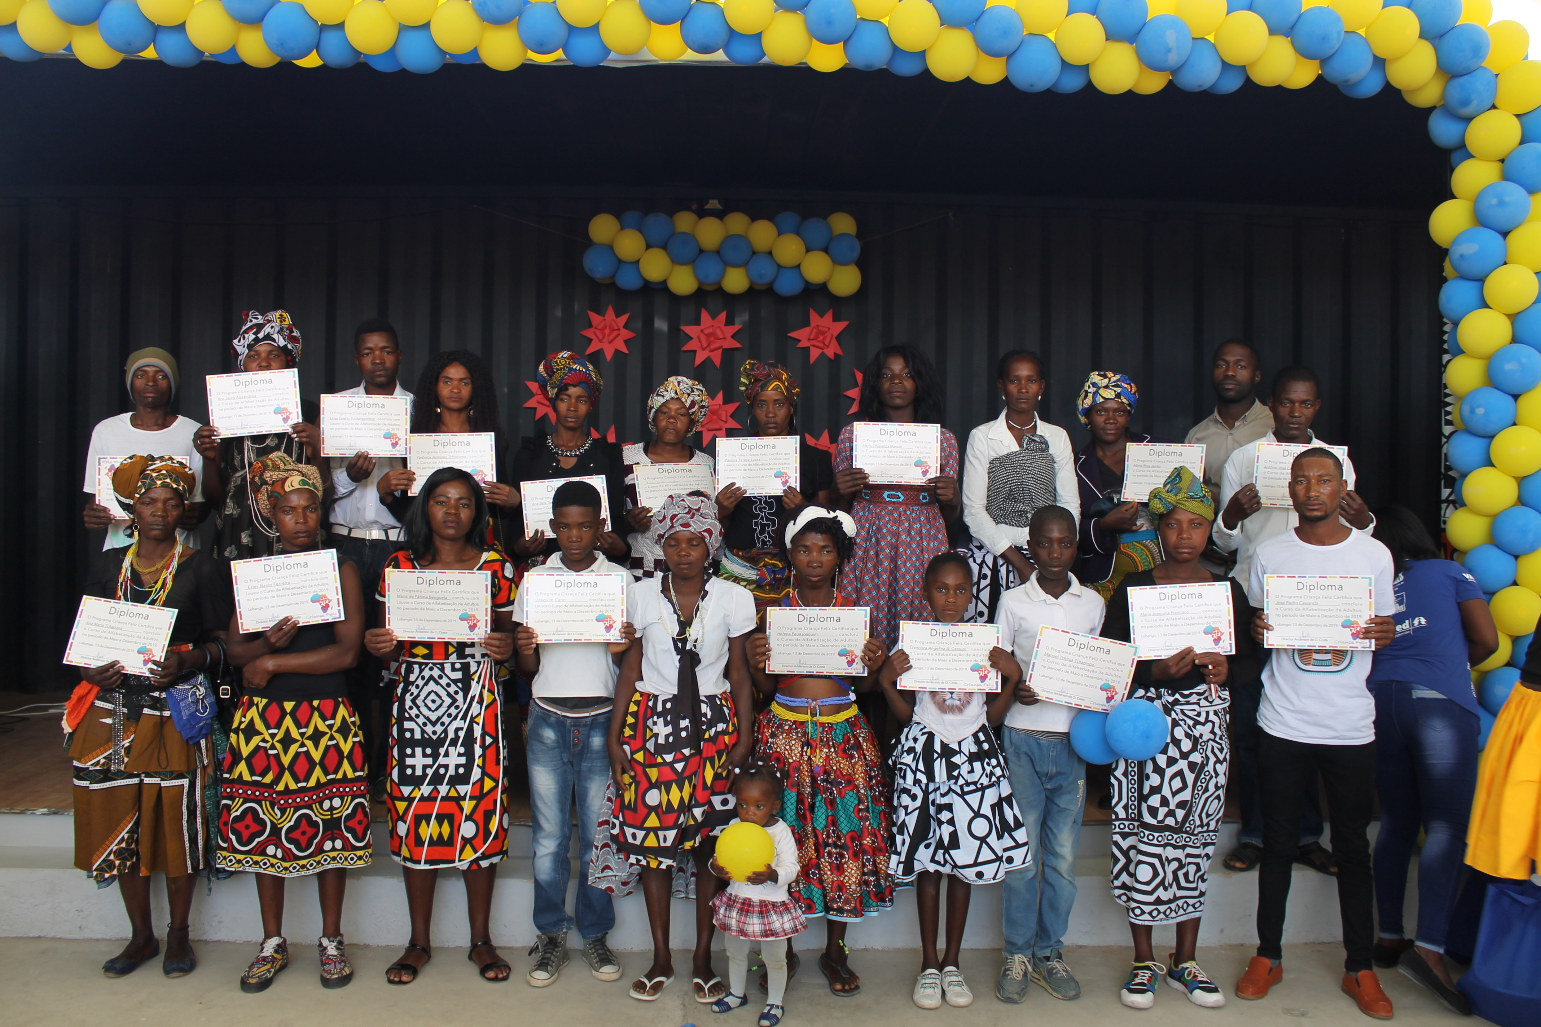
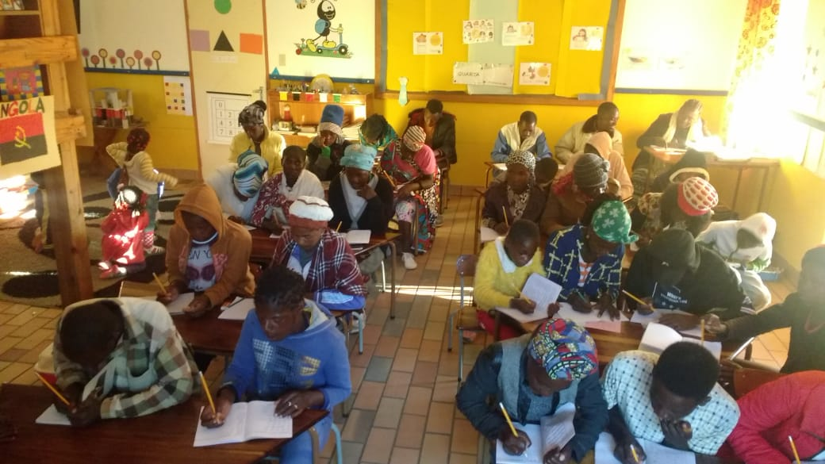

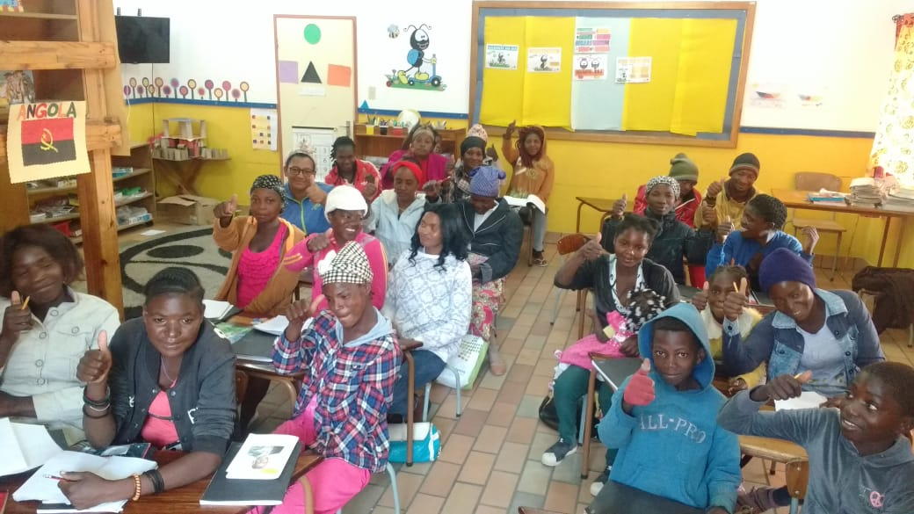
Notes:
Dia 10 Varför går också de vuxna till skolan? Förutom barnen behöver också de vuxna kunskap. Vuxna kvinnor och män, som levt en stor del av sitt liv som analfabeter, får lära sig att läsa och skriva. Kunskaperna ger dem självkänsla och en upplevelse av att även de kan lära sig. Det är viktigt att kunna läsa, och få ett betyg. Det är roligt att lära sig, vilket syns på bilden där eleverna ger tummen upp! Även någon som inte hör till gänget har smugit sig in i klassen...
I Angola börjar läsåret i februari. Barnen börjar skolan som 6-åringar, men för alla är det inte möjligt.
Vad har du lärt dig på daghemmet eller i dagklubben? Vad skulle du vilja lära dig? Vad lär man sig i skolan?
Vi kan lära oss några ord på portugisiska:
Tack - Obrigado
Nej - não
Ja - sim
Du är vacker- es bonito
Gud älskar - Deus ama

Slide 11
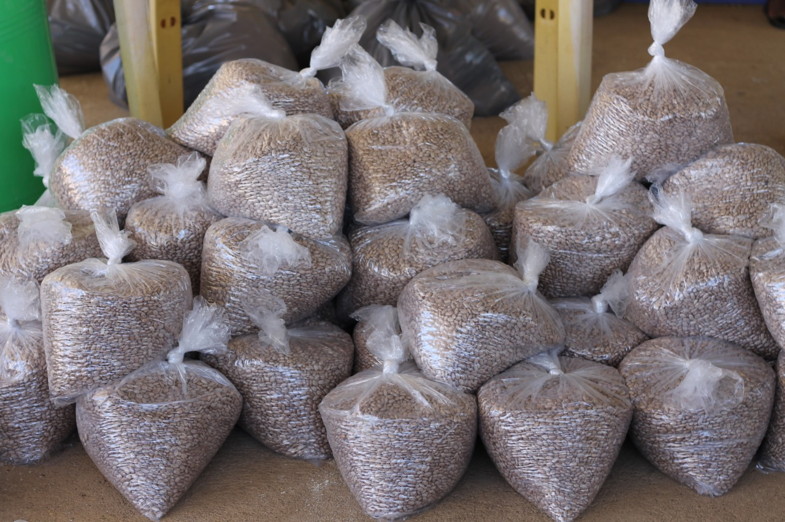
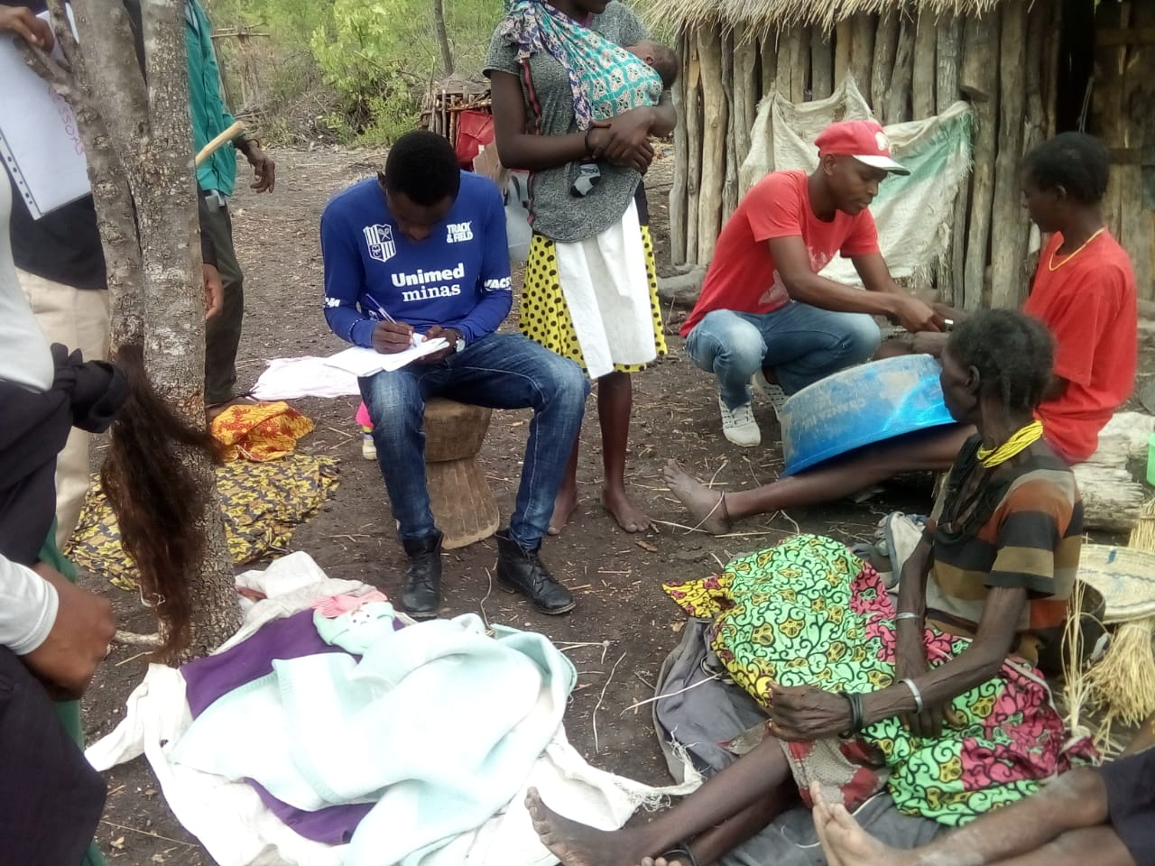
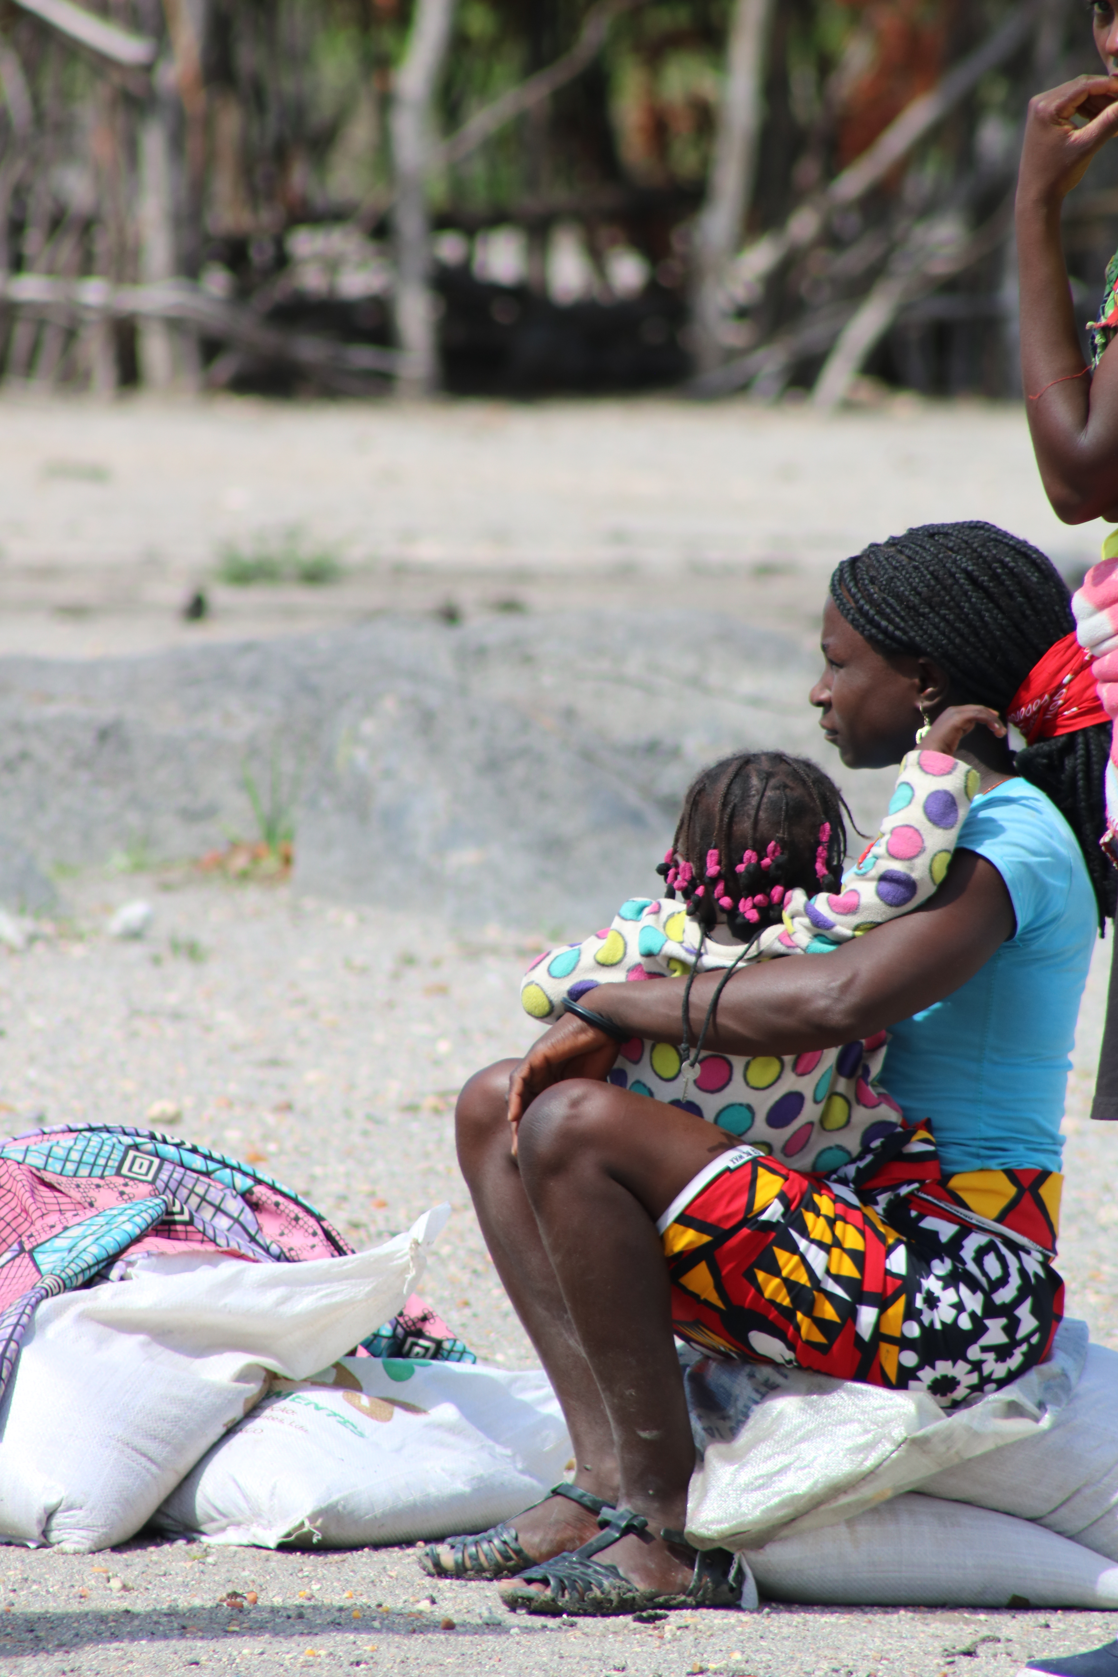
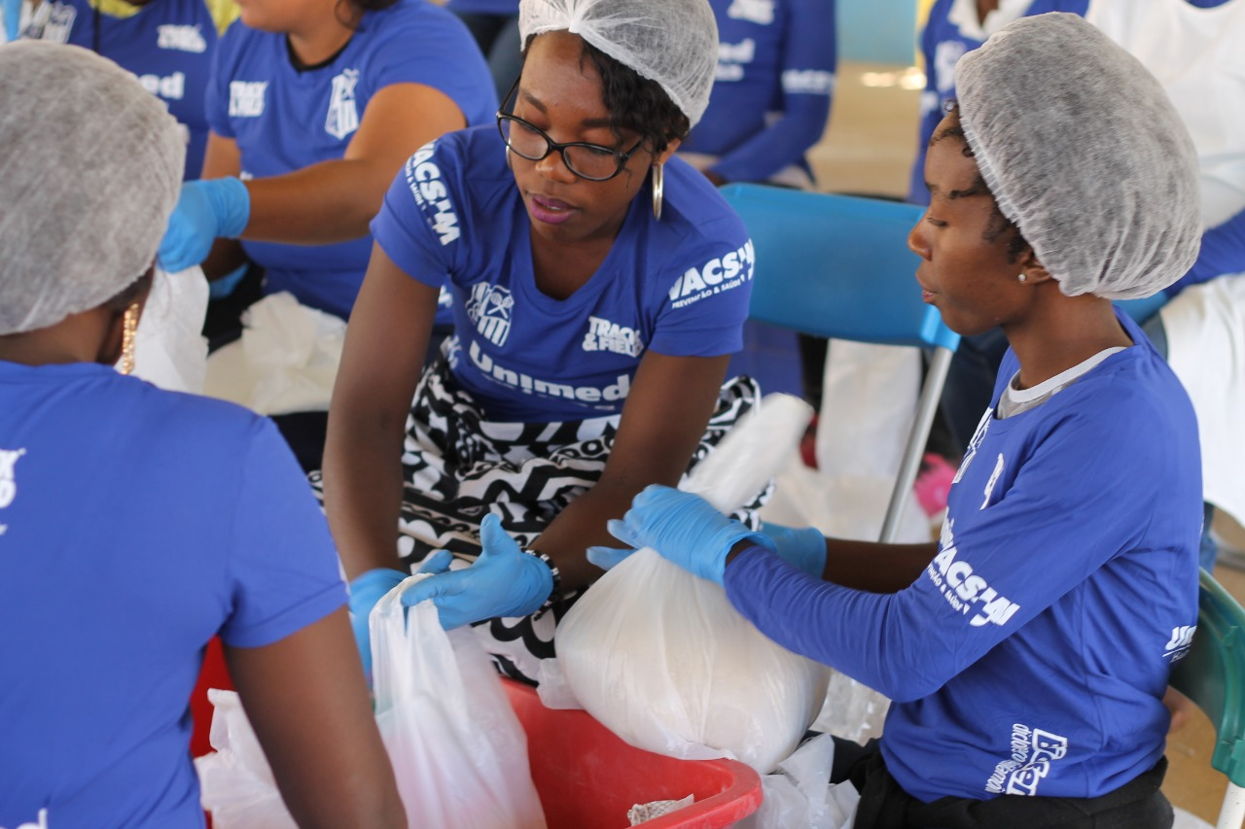
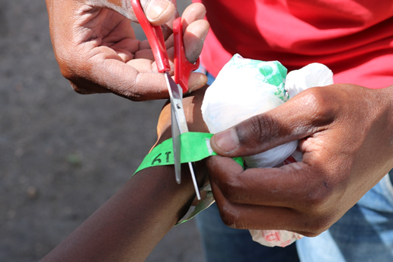
Notes:
Dia 11 Vad är mathjälp? Ibland lever familjer i så utmanande situationer att de behöver hjälp. Torkan i slutet av år 2019 gjorde livet svårt för många, och i december samma år levererades mathjälp och utsäde till den torkdrabbade regionen Kunene. De som var allra mest i behov av mathjälp, fick i samband med behovskarteringen var sitt armband att bära som tecken på deras hjälpbehov. De tilldelades mat och utsäde i utbyte mot armbandet.

Slide 12
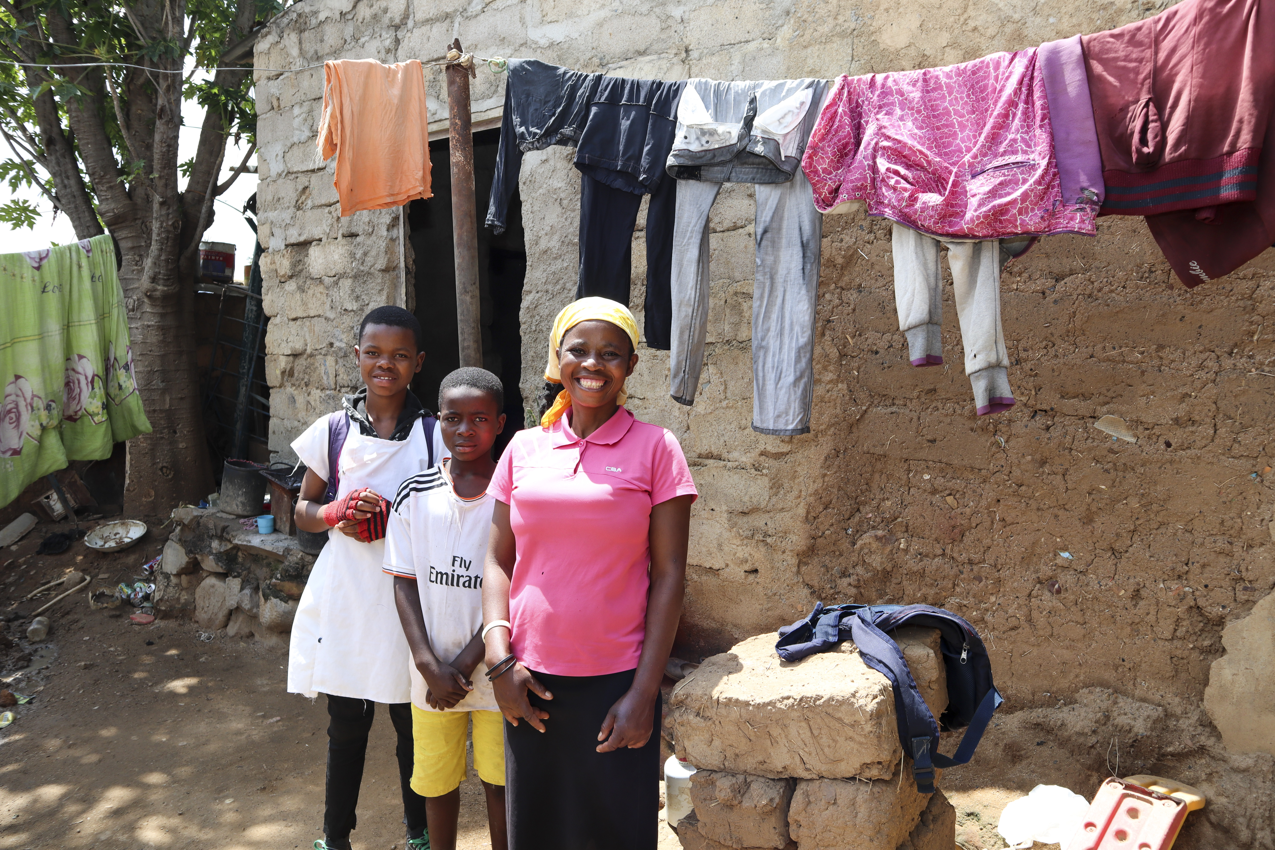
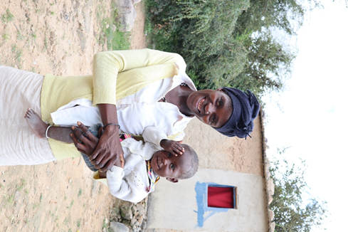

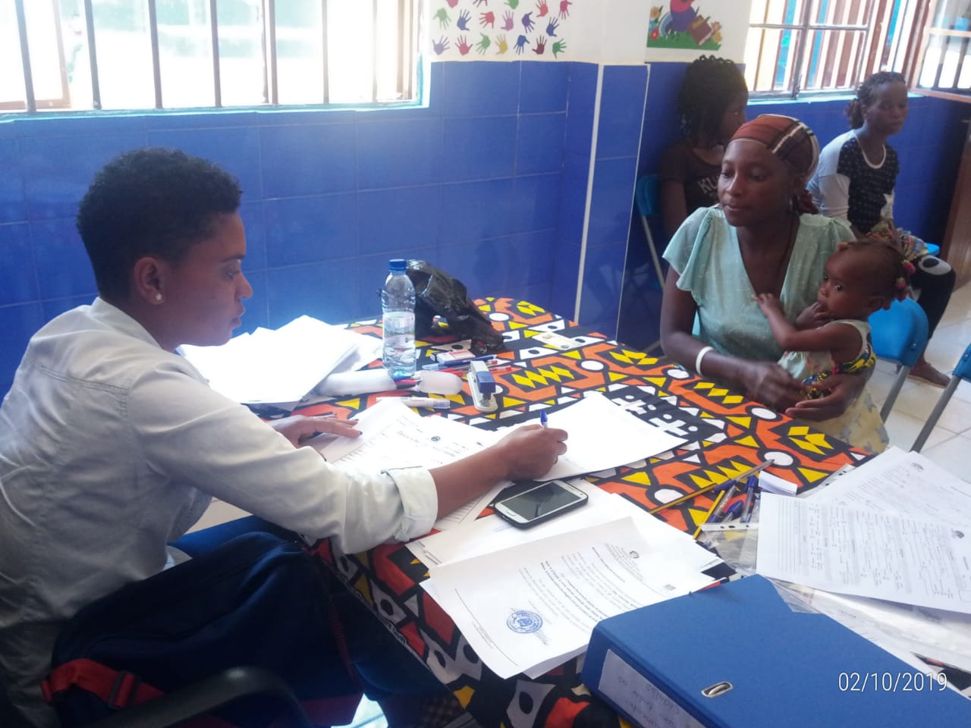
Notes:
Dia 12 Hurdan hjälp har dessa människor fått? Varför är det så viktigt att få ett personbevis?
Elisia Felicia Lucas (40) söner João och Maravilho Barros går i skolan. Dottern Regina Tanga (4) och barnbarnet Aurora Domingas (5) går på projektets daghem i verksamhetscentret Calumbiro. Elisia har också tilldelats mediciner för sina barn och fått hjälp med att registrera barnen och skaffa personbevis. Barnen behöver identitetshandlingar för att kunna börja i skolan. Största delen av barnen i Angola saknar personbevis. Det är dyrt att registrera sig, och för att kunna göra det måste man veta vilka myndigheter man ska besöka och hur man anhåller om personbevis. Målet med projektet Ett lyckligt barn är att alla daghemsbarn får identitetsbevis, och får chansen att börja i skolan.
Helena och ettåriga Manuel har fått mathjälp. Under våren 2020 har man startat ett projekt som har som mål att få undernärda bebisar (6 mån-2 år) att växa normalt. Stöd ges till 15 familjer bosatta på svårtillgängliga platser på landsbygden. Familjerna får 3 ägg per dag, varav minst två är för bebin/barnet, vitaminer och mediciner tillkommer. Leveransen sker veckovis.
Två lokalanställda besöker familjerna en gång i veckan för att se att alla mår bra. Resan går till fots längs steniga och branta stigar. Därtill tar mamman bebin varannan vecka till verksamhetscentret för vägning och kontroll.

Slide 13
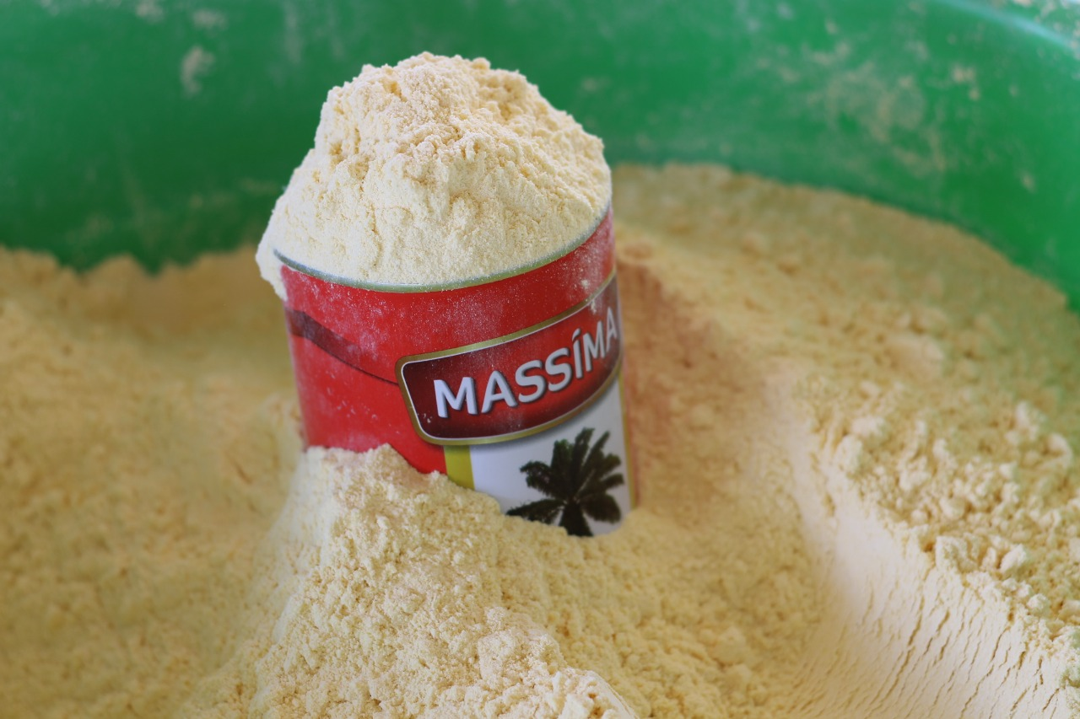
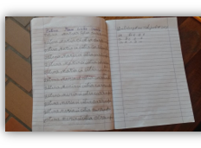
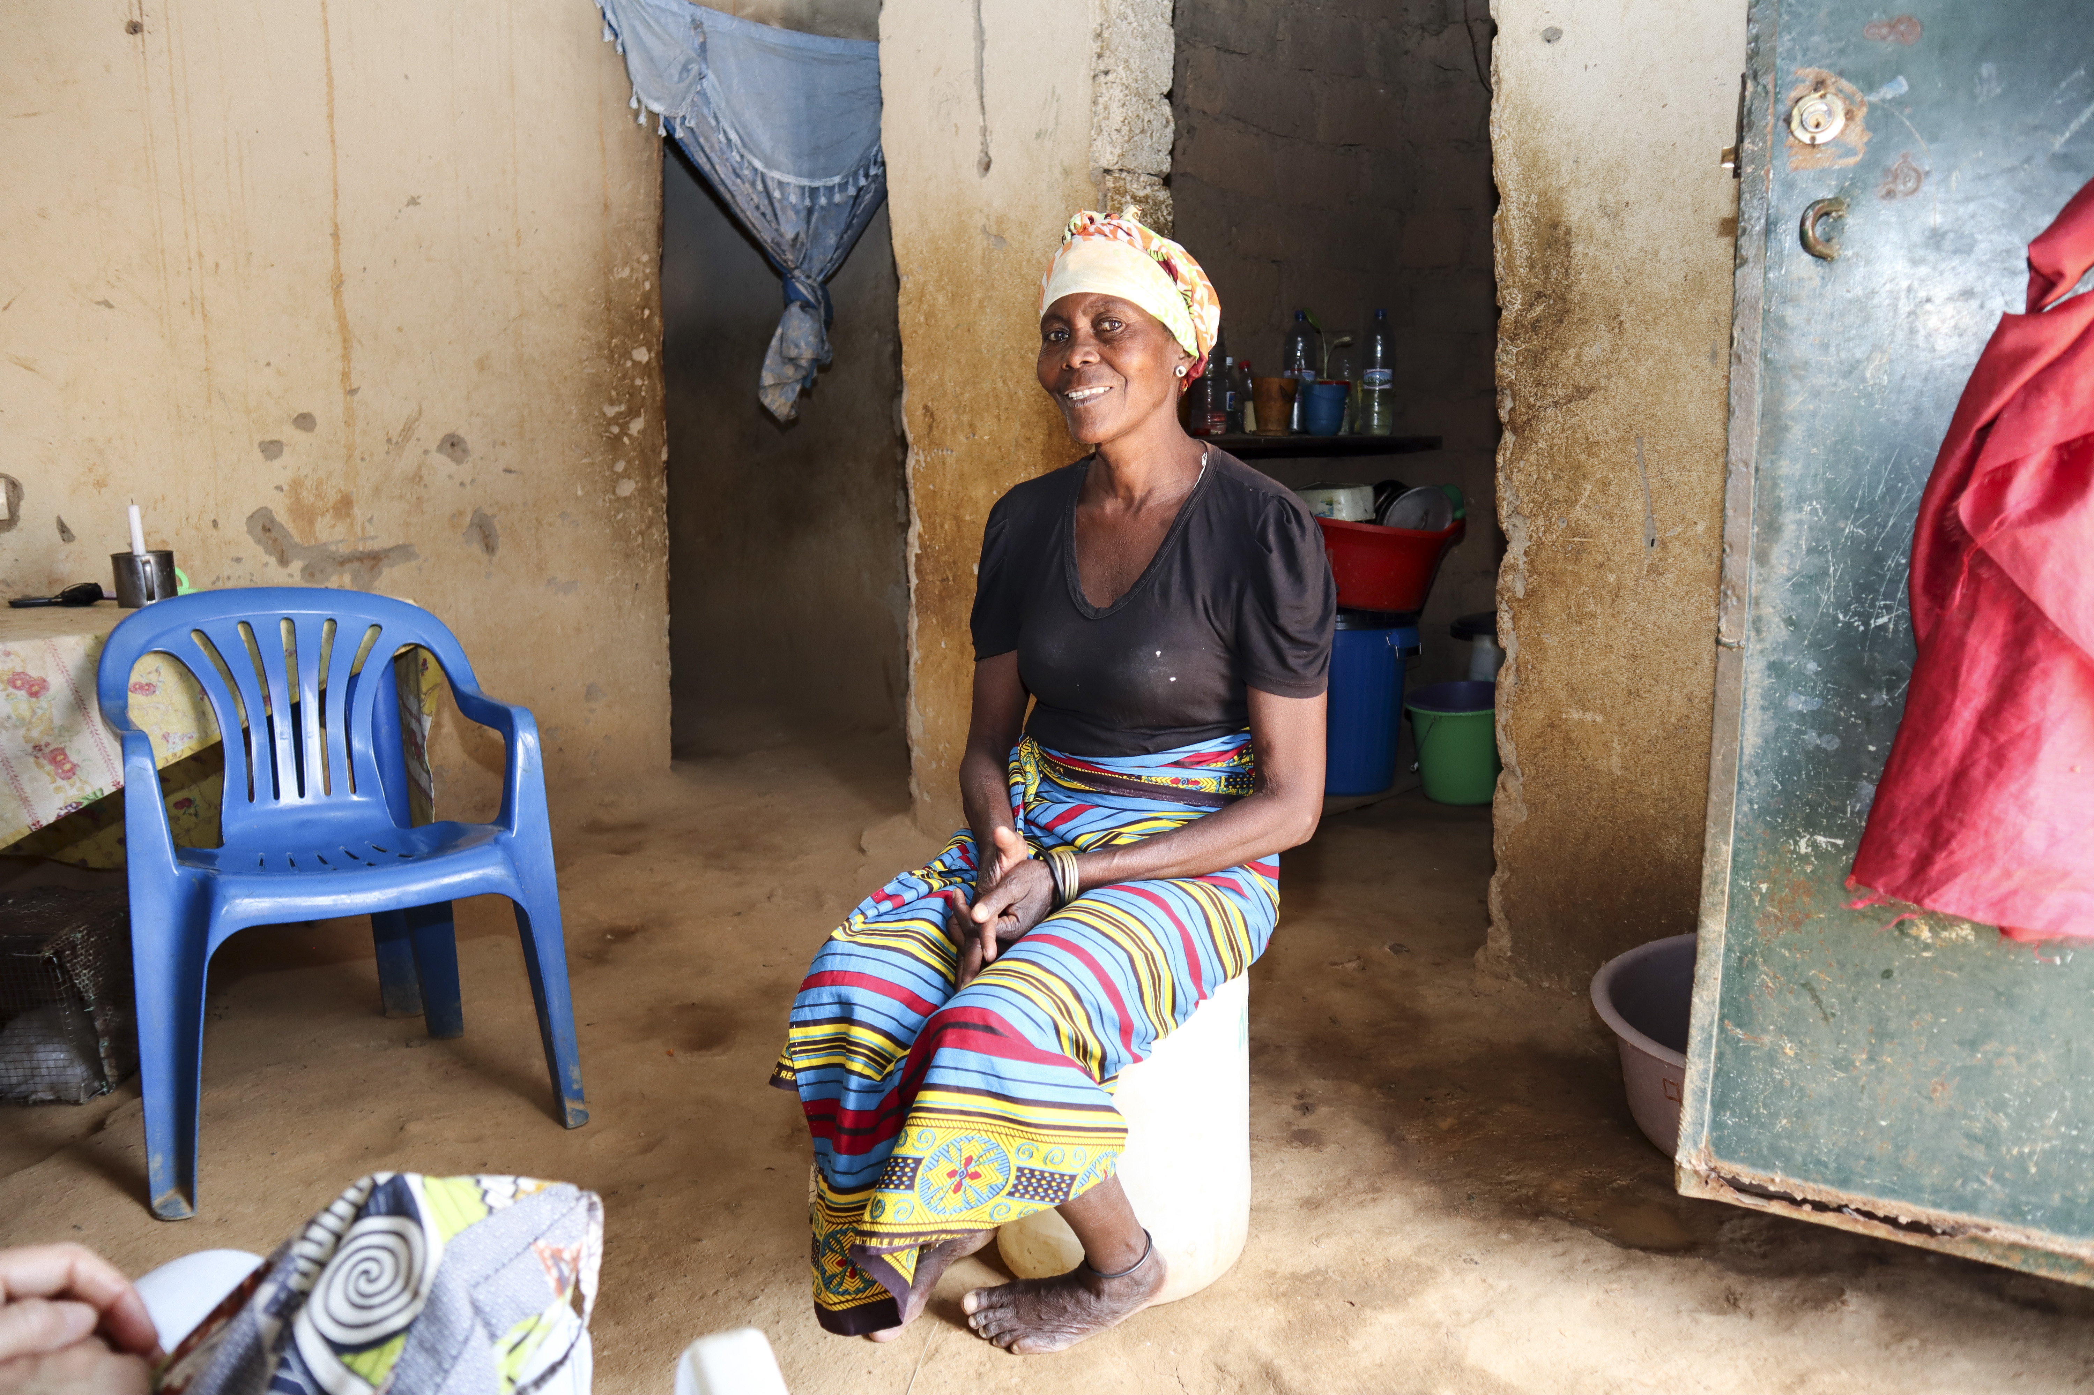
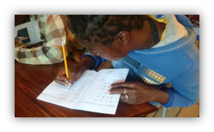
Notes:
Dia 13 Vilken typ av hjälp har mamman i storfamiljen fått?
Lourdes Ndjauka (47) har sju barn och fem barnbarn. Hon bor med två av sina barn och sitt femåriga barnbarn. Det yngsta av hennes barn går i tionde klassen, och deltar i eftermiddagsverksamheten. Barnbarnen är på daghem.
Lourdes fick höra om projektet Ett lyckligt barn då de anställda åkte från hem till hem och berättade om programmet. Lourdes fick hjälp med att registrera sina barn. Hon har själv lärt sig läsa och skriva vid verksamhetscentret. Hon har också fått mathjälp och ekonomiskt stöd. Man kan också få läkarhjälp.
Lourdes deltar i gudstjänster och en bibelgrupp vid centret. –Vi behöver bön och Guds ord, säger Lourdes.
Vilka utrymmen ser du på bild? Vad gör man i dem?

Slide 14
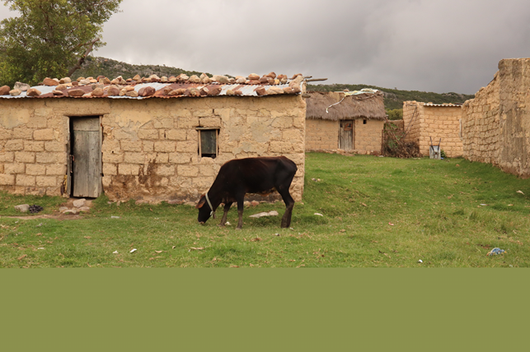
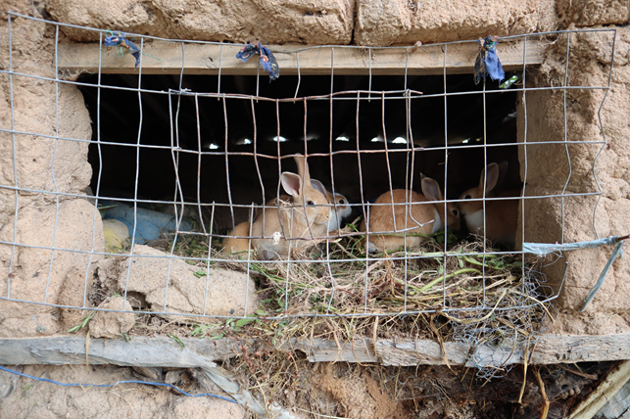
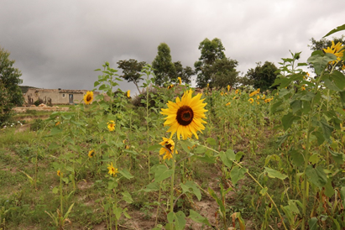
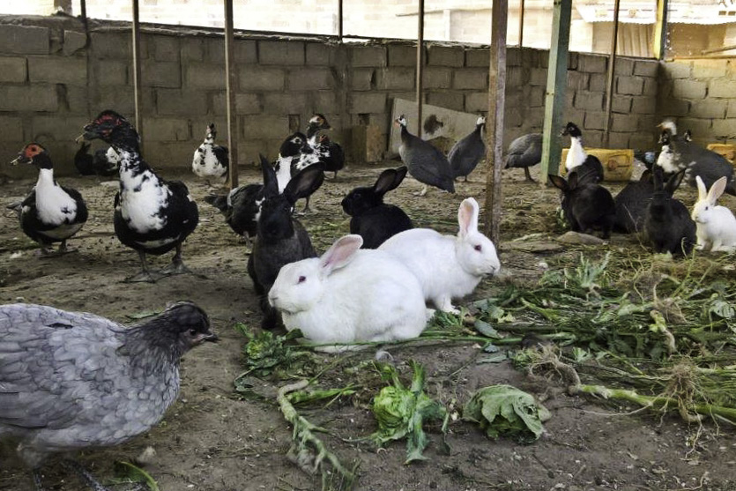
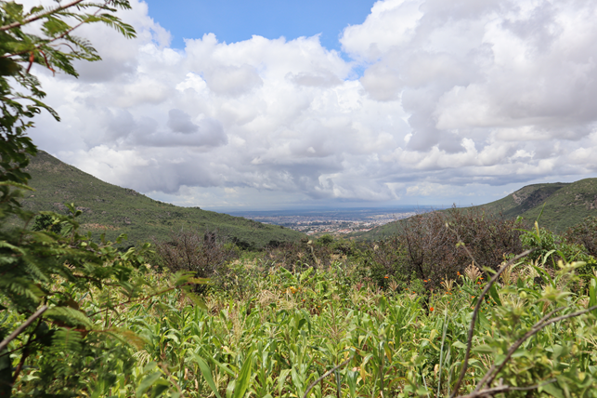

Notes:
Dia 14 Vilka djur finns på bilderna?
Vilka andra djur förutom de som syns på bilderna lever i Angola?
Gissa vad det här är för djur?
Jag tassar tyst på tå
för att mitt byte nå.
I djungeln är jag kung
min kropp är ganska tung.
Jag vill ju inte skryta
men jag kan faktiskt ryta.
(Lejon)
Eller
Ingen kan mäta sig med min höjd.
Jag är nog mer än nöjd.
Från trädens topp får jag min mat.
Men inte för att jag är lat.
Att faror hotar mig här och där
Det ser jag från min höga sfär.
(giraff. Det finns en art av giraffer som heter angolansk giraff)
(Rimmen Maria Westerling)
Esimerkiksi, arvaa mikä?
Se on ainoa karjuva kissa
usein päivällä nukuksissa
mutta illalla, kun hämärtää,
se alkaa etsiä syötävää.
Äiti saalistaa. Isä vartioi,
ettei laumaa mikään uhata voi. (Leijona)
Tai tämä, arvaa mikä?
Se ei muni ei kotkota
vaikka asuu kanojen seurassa.
Se toimii herätyskellona
maailman joka kolkassa. (Kukko)
Tai vielä tämä:
Se astelee verkkaan ja katselee
kuin tähystystornista maisemaa
eikä eläinten maailmassa ole
ketään sitä korkeampaa. (Kirahvi)
(Lorut Pia Perkiö)

Slide 15
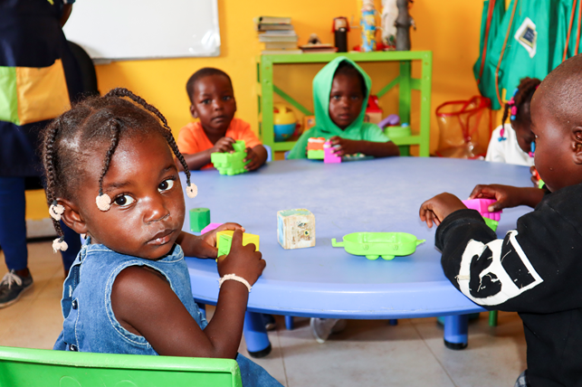
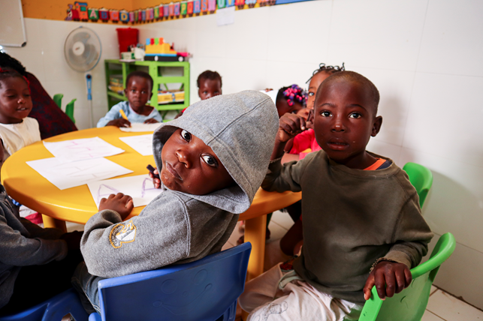
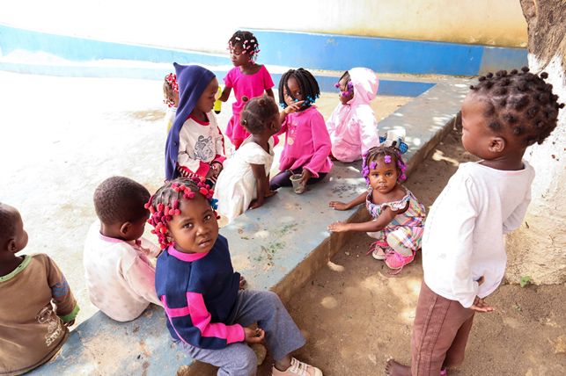

Jag har en ängel som följer mig
Notes:
Dia 15 I Guds hand
Minns du vad Angolas nationaldjur heter?
Vi avslutar med att sjunga en psalm. Vi kan också be för barnen i Angola.
Psalmen 946 Jag är med er alla dagar
eller
Psalmen 909 Jag har en ängel som följer mig, som finns bandad på
https://arenan.yle.fi/audio/1-4360723

Slide 16
Tack för ressällskapet!
Notes:
Tack för ressällskapet! Obrigado pela companhia!
Till ledaren: Efter denna dia följer beskrivningar på två lekar från Angola.

Slide 17
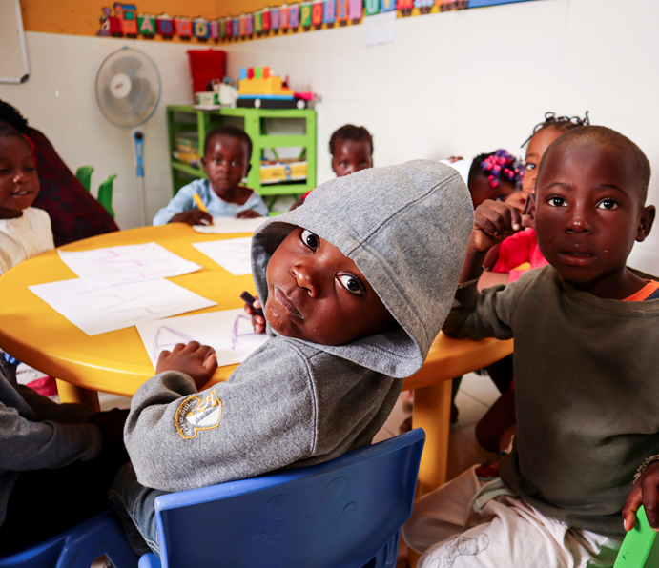
Lekar från Angola
NUMBERS - siffror
Lekledaren ropar ut siffror, siffrorna får inte vara större än det sammanlagda antalet barn som deltar i leken.
Deltagarna har som uppgift att bilda grupper med samma antal medlemmar som den siffra som ropas ut. Om antalet inte går jämnt ut bildar resten en egen grupp.
När grupperna är klara fortsätter lekledaren med att ropa ut följande siffra.
Källa: Scouterna

Slide 18
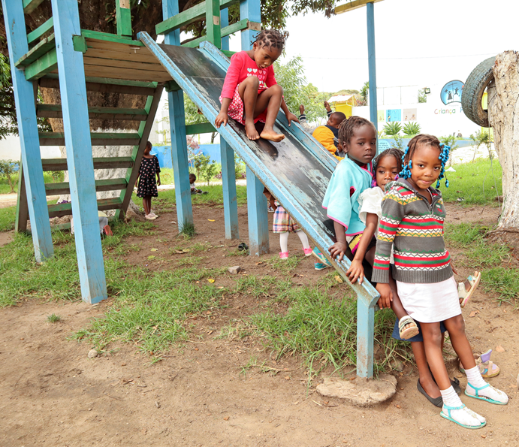
Lekar från Angola
En lek som heter ODOTA
(Ordet odota är kwanjama, ett lokalt språk i Angola. Odota betyder inget särskilt utan är helt enkelt namnet på leken i fråga)
Gräv en liten grop i sanden och lägg 12 små stenar där.
Ta kärnan ur en palmfrukt (eller ett annat litet föremål, t.ex. en sten som är lätt att skilja åt från de övriga stenarna)
Kasta palmkärnan i luften. Medan kärnan är i luften tar du en sten ur gropen och försöker samtidigt fånga kärnan med samma hand.
Om man i misstag tar fler än en sten lägger man tillbaka de extra stenarna i gropen (t.ex. om man tar fyra stenar ska tre läggas tillbaka)
Man tar en sten i taget ur gropen medan palmkärnan är i luften tills gropen är tom.

